Slide 1

Hồi quy
Thực hiện bởi : phạm văn nguyên – httt k61 - hust

Slide 2
Tổng quan
Định nghĩa về bài toán hồi qui
Hồi qui tuyến tính trên một thuộc tính
Hồi qui tuyến tính trên mọi thuộc tính

Slide 3

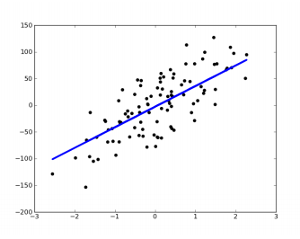
Định nghĩa về bài toán hồi qui
Giống bài toán phân loại nhưng không gian giá trị đầu ra y ∈ R là giá trị liên tục, vô hạn
Mục tiêu của giải thuật hồi quy tuyến tính là dự đoán giá trị của một hoặc nhiều biến mục tiêu liên tục(continuous target variable) y dựa trên một véc-to đầu vào x

Slide 4
Ứng dụng trong khai phá dữ liệu
Sử dụng tập các đối tượng đã được quan sát gồm các cặp (X,Y ) = {(x1, y1),⋯, (xn, yn)} trong đó (xi , yi ) với i = 1,⋯, n với xi là tập giá trị thuộc tính, còn yi ∈ R là giá trị cần ước lượng
Sử dụng lớp các hàm số f (X) ↦ R trong đó X là tập giá trị thuộc không gian thuộc tính
Sử dụng tiêu chí xác định tham số của hàm f (X) sao cho ánh xạ có giá trị đầu ra gần y nhất có thể

Slide 5

Lớp hàm và tiêu chí
Lớp các hàm số f (X) ↦ R
Lớp các hàm số truyến tính có dạng f (x) = w ⋅ x + b ⇐ lớp hàm hay dùng
Lớp các hàm số phi tuyến, e.g. f (x) = exp(−∣∣x∣∣2 )
Các tiêu chí Dựa trên tập các điểm dữ liệu (X,Y )
Tổng bình phương lỗi $\sum_{i=1}^{n}{{(f\left(x_{i}\right)−y_{i})}^{2}}$ ⇐ tiêu chí hay dùng
Trung bình tổng bình phương lỗi $\frac{1}{n}\sum_{i=1}^{n}{{(f\left(x_{i}\right)−y_{i})}^{2}}$
Tổng trị tuyệt đối lỗi $\sum_{i=1}^{n}{|f\left(x_{i}\right)−y_{i}|}$

Slide 6
Nhận xét về bài toán hồi qui áp dụng KPDL
Áp dụng hoàn toàn thuộc tính có giá trị là số
Thường dùng chính tiêu chi để đánh giá độ tốt xấu của ánh xạ f (X) ↦ R với tập dự đoan
Bài toán hồi qui khó hơn bài toán phân loại do không gian đầu ra y ∈ R là vô hạn

Slide 7

Hồi qui tuyến tính trên một thuộc tính
Mô hình
Với các thuộc tính x 1 , x 2 , ..., x m ≡ x ta sử dụng
Lớp các hàm tuyến tính một chiều
f (x) = ax + b
Tiêu chí đánh giá là tổng bình phương lỗi (sum of squared errors)
$se=\sum_{i=1}^{n}{{(f\left(x_{i}\right)−y_{i})}^{2}}$ = $\sum_{i=1}^{n}{{(ax_{i}^{j}+b−y_{i})}^{2}}$
để ước lượng a và b sao cho tổng bình phương nhỏ nhất có thể
Thế ngược để xác định thuộc tính lựa chọn $x^{j}$ ∈ x với j = 1,m

Slide 8
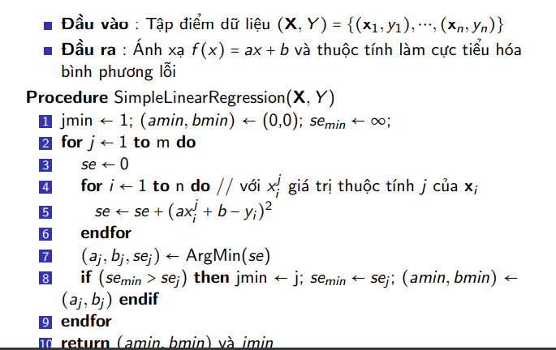
Giải thuật SimpleLinearRegression

Slide 9
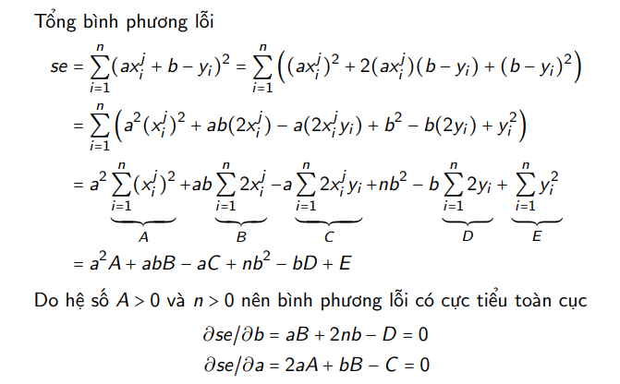
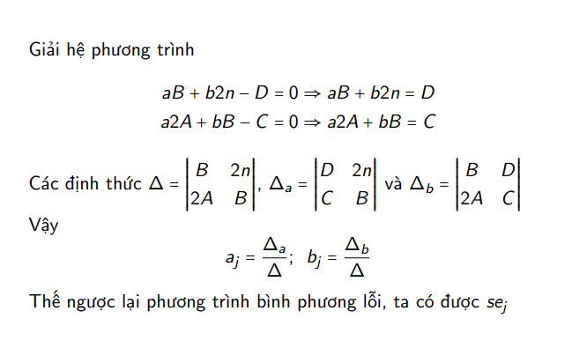
Tổng bình phương lỗi

Slide 10
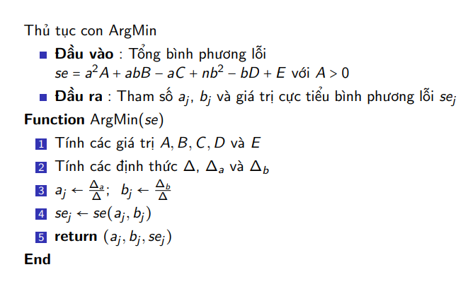

Slide 11
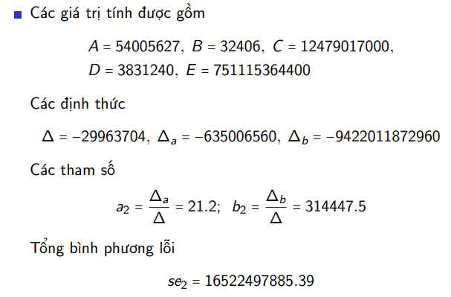
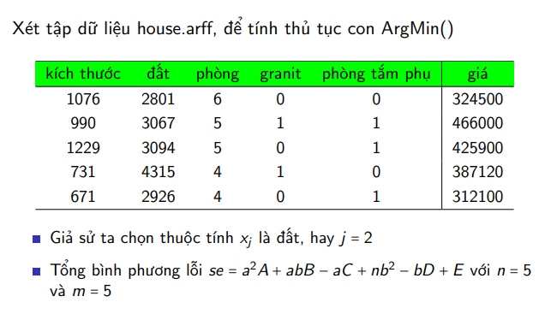
Ví dụ

Slide 12

Hồi quy tuyến tính trên mọi thuộc tính
Mô hình hồi qui tuyến tính đơn - Linear Regression Model
Với các thuộc tính x1 , x2 , ..., xm ≡ x ∈ R m ta sử dụng trọng số w1 ,w2 , ...,wm ≡ w ∈ Rm
Lớp các hàm tuyến tính đa chiều
f (x) = w⋅x + b
trong đó ⋅ là phép nhân vô hướng hai vec tơ x và w
Tổng bình phương lỗi ∑ n i=1 (f (xi ) − yi ) 2 = ∑ n i=1 (w ⋅ xi + b − yi ) 2 $\sum_{i=1}^{n}{{(f\left(x_{i}\right)−y_{i})}^{2}}$ = $\sum_{i=1}^{n}{{(w\text{⋅}x_{i}^{j}+b−y_{i})}^{2}}$ dùng để ước lượng w và b

Slide 13
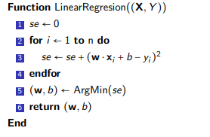
Giải thuật Linear Regression
Đầu vào : Tập điểm dữ liệu (X,Y ) = {(x1, y1),⋯, (xn, yn)}
Đầu ra : Ánh xạ f (x) = w ⋅ x + b

Slide 14

Vấn đề ước lượng tham số và nhiễu cộng
Với phép nhân vô hướng w ⋅ x = w 1 x 1 +w 2 x 2 + ⋯w mx m, hệ phương trình đạo hàm bộ phận bậc 1 của bình phương lỗi tạo nên gradient
$$\frac{\text{∂}\text{se}}{\text{∂}\text{w}\text{1}}=2\sum_{i=1}^{n}{(w\text{⋅}x_{i}+b−y_{i})x_{i}1}$$
$$\frac{\text{∂}\text{se}}{\text{∂}\text{w}2}=2\sum_{i=1}^{n}{(w\text{⋅}x_{i}+b−y_{i})x_{i}2}$$
⋮
$$\frac{\text{∂}\text{se}}{\text{∂}\text{w}m}=2\sum_{i=1}^{n}{(w\text{⋅}x_{i}+b−y_{i})x_{i}m}$$
$$\frac{\text{∂}\text{se}}{\text{∂}b}=2\sum_{i=1}^{n}{(w\text{⋅}x_{i}+b−y_{i})x_{i}1}$$

Slide 15
Khác với mô hình Simple Linear Regression có thể giải được một cách tường minh, ta thường dùng các kỹ thuật tối ưu - optimization techniques - để ước lượng w và b
Bước gradient thấp nhất (Descent gradient)
Phương pháp gần Newton (Quasi-Newton method)
Limited Memory-BFGS ( Broyden–Fletcher–Goldfarb–Shanno Method)
Vậy thủ tục con ArgMin(se) có thể áp dụng một trong các kỹ thuật tối ưu trên. Nhắc lại các tham số trả lại (w, b) là không duy nhất cho cùng bộ dữ liệu

